Slide 1
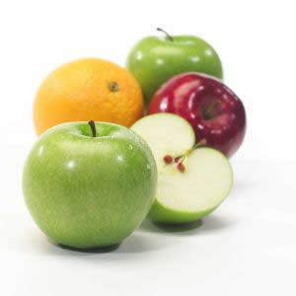
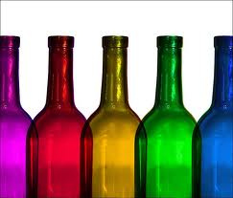
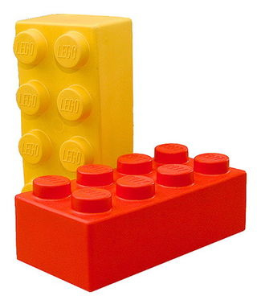
BENTUK
dan WUJUD

Slide 2
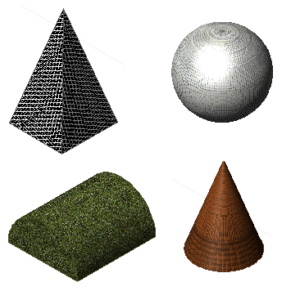
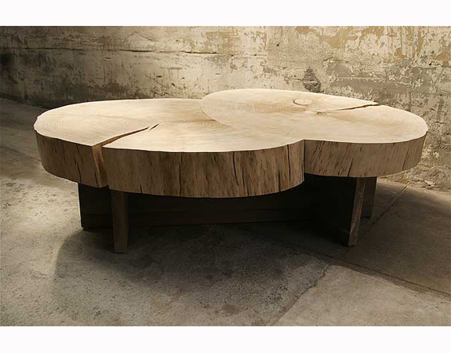
Pengertian
SHAPE = Bidang/bentuk
FORM = Wujud

Slide 3
Bentuk dan wujud sebagai studi penting dalam desain produk
Seperti yang telah kalian pelajari dalam kuliah rupa dasar, bahwa memahami karakter setiap objek adalah penting baik 2D maupun 3D.
Pemahaman mengenai bahasa material (sifat fisik) dan bahasa bentuk (hasil pengolahan) harus berhubungan.

Slide 4
Apa saja unsur pembentuknya ?
FISIK:
Material/ Bahan
Warna
3. Tekstur
4. Bentuk
BENDA/OBJEK
DESAIN PRODUK
NONFISIK:
1. Kreatifitas
2.
3. Ekonomi
4. Politik, dsb
FUNGSI/UTILITY

